Slide 1

第7章 单片机的串行通信技术
7.1 串行通信概述
7.2 MCS-51的串口控制器
7.3 串行工作方式0及其应用
7.4 串行工作方式1及其应用
7.5 串行工作方式2及其应用
7.6 串行工作方式3及其应用

Slide 2
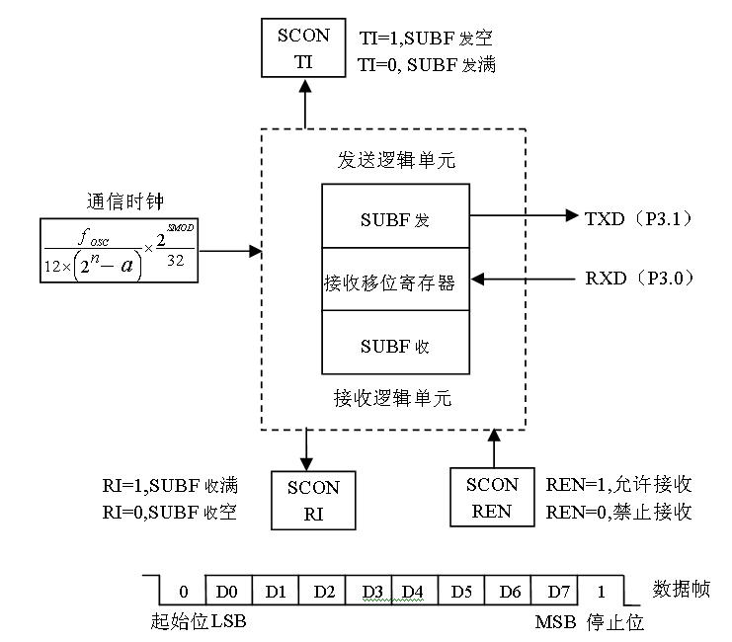
第7章 单片机的串行通信技术
方式1—— 10位数据异步通讯方式
一帧信息 = 1个起始位(0)+8位数据位+1个停止位(1)

Slide 3
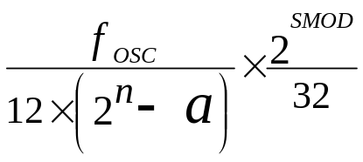
第7章 单片机的串行通信技术
序号 | 波特率 | SMOD | a
1 | 62500 | 1 | 0xff
2 | 19200 | 1 | 0xfd
3 | 9600 | 0 | 0xfd
4 | 4800 | 0 | 0xfa
5 | 2400 | 0 | 0xf4
6 | 1200 | 0 | 0xe8
（fosc=11.0592MHz）
通信时钟
指定T1为波特率时钟发生器, 一般选择定时方式2
发送数据由TXD（P3.1）输出，接收数据由RXD（P3.0）输入，初始化（RI、TI、REN、SM0、SM1）

Slide 4
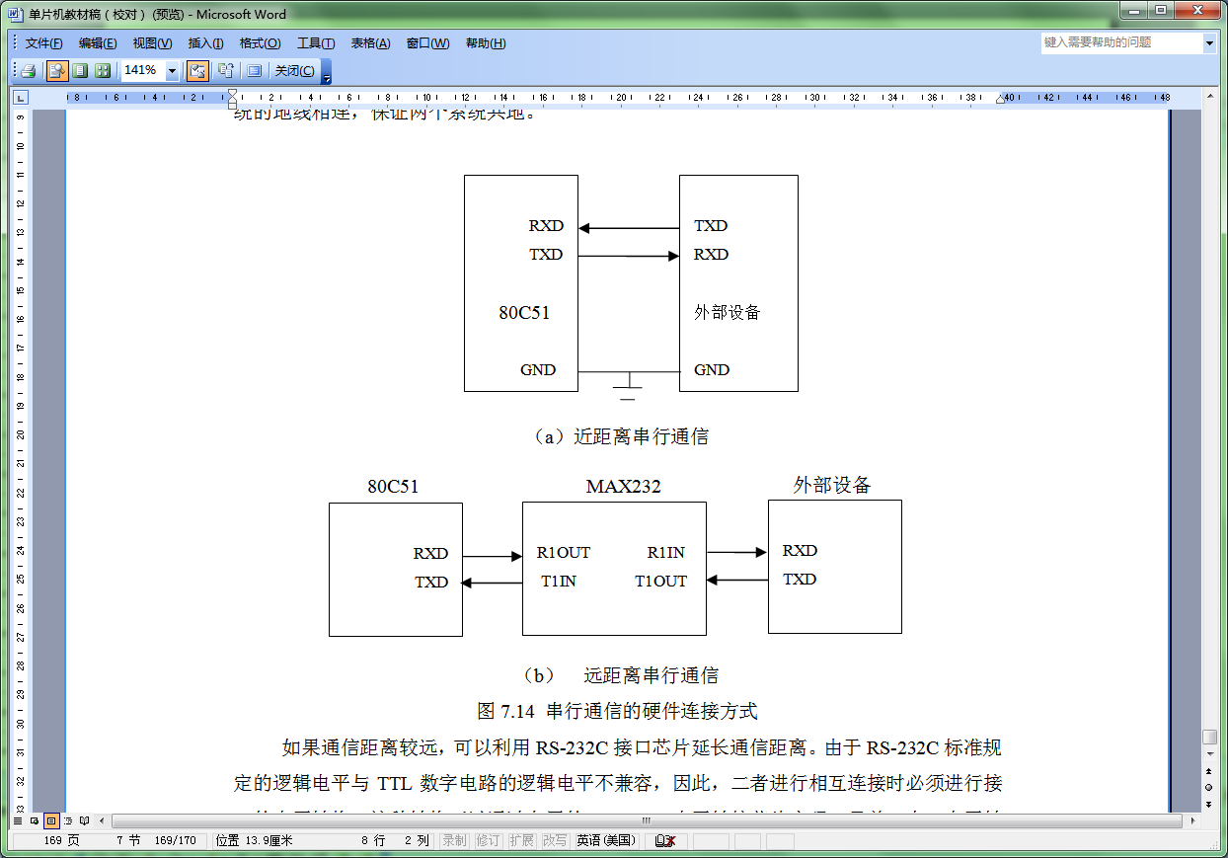
第7章 单片机的串行通信技术
方式1主要用于点对点（两机）通信
接线关系:
主机TXD、RXD分别与外设RXD、TXD相接；两机共地
接线关系:
利用RS-232C进行电平转换——(1:-5~-15V, 0:+5~ +15V)

Slide 5
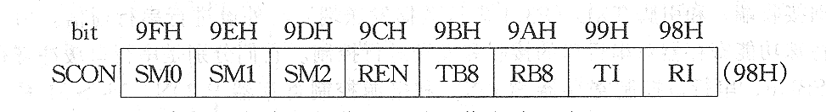
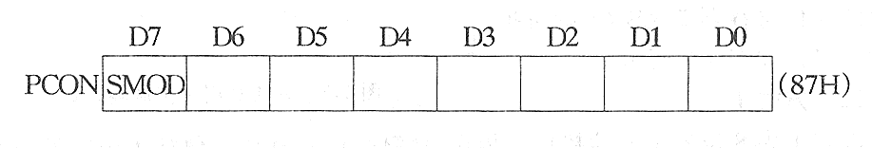
第7章 单片机的串行通信技术
异步通信编程初始化
TMOD
GATE
C/T
M1
M0
GATE
C/T
M1
M0
(89H)
例如：
SCON=0101 0000B; //串口方式1，允许接收，TI和RI清零
PCON=1000 0000B; //波特率加倍（×2）
TMOD=0010 0000B; //T1设为定时方式2
TH1=TL1=0xfd; //T1计数初值,19.2k波特率
IE=1001 0000B; //中断使能（开总中断，开串口中断）
TR1=1; //启动T1
IE
EA
ES
ET1
EX1
ET0
EX0
(A8H)

Slide 6
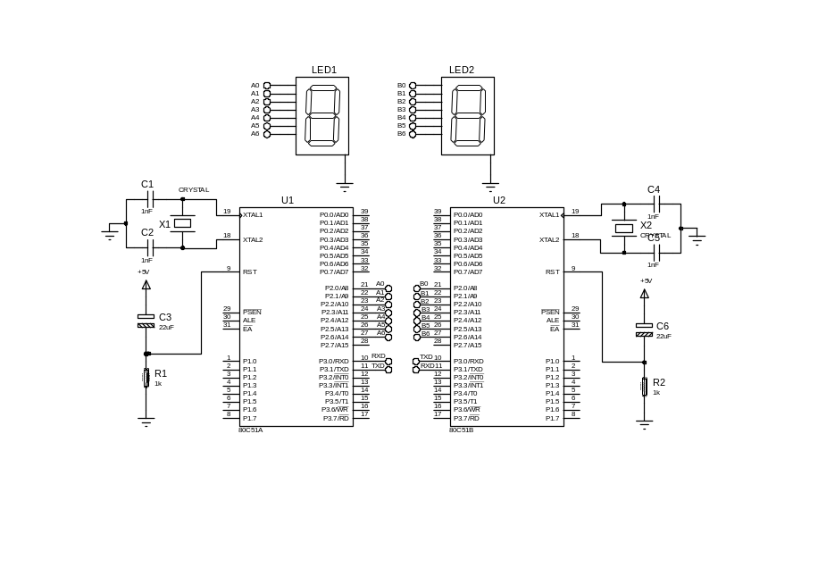
第7章 单片机的串行通信技术
实例2：
采用双机串行通信，其中甲机
发送数据,乙机接收数据,两机
fosc为11.0592MHz,波特率
为2.4k,串口方式1。
甲机循环发送数字0～F，乙机接收后返回接收值。若发送值与返回值相等，继续发送下一数字，否则重复发送当前数字。采用查询法检查收发是否完成。
发送值和接收值分别显示在双方LED数码管上;

Slide 7
第7章 单片机的串行通信技术
编程分析
① 初始化：
序号 | 波特率 | SMOD | a
1 | 62500 | 1 | 0xff
2 | 19200 | 1 | 0xfd
3 | 9600 | 0 | 0xfd
4 | 4800 | 0 | 0xfa
5 | 2400 | 0 | 0xf4
6 | 1200 | 0 | 0xe8
TMOD
GATE
C/T
M1
M0
GATE
C/T
M1
M0
(89H)
IE
EA
ES
ET1
EX1
ET0
EX0
(A8H)
2.4k波特率SMOD=0 → PCON=0 ，TH1=TL1=0xf4;
T1定时方式1，允许TR1控制 →TMOD=0x20；
串口方式1，允许接收，清中断标志→SCON=0x50 。

Slide 8
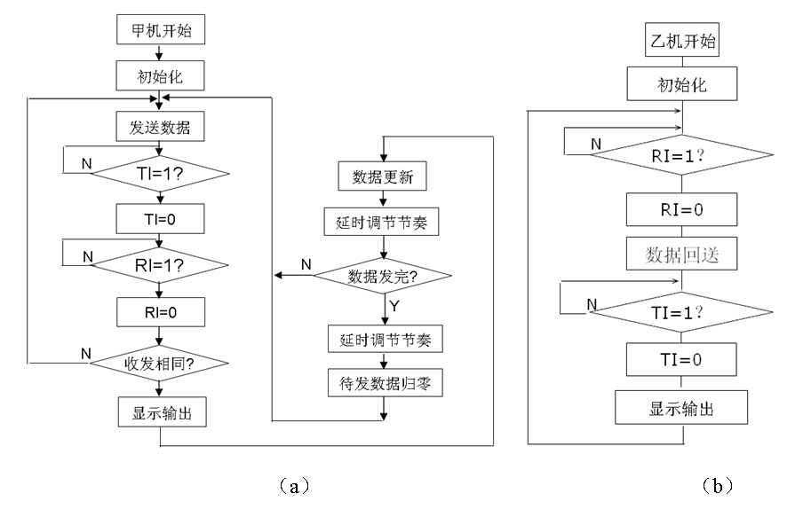
第7章 单片机的串行通信技术
② 程序流程图

Slide 9
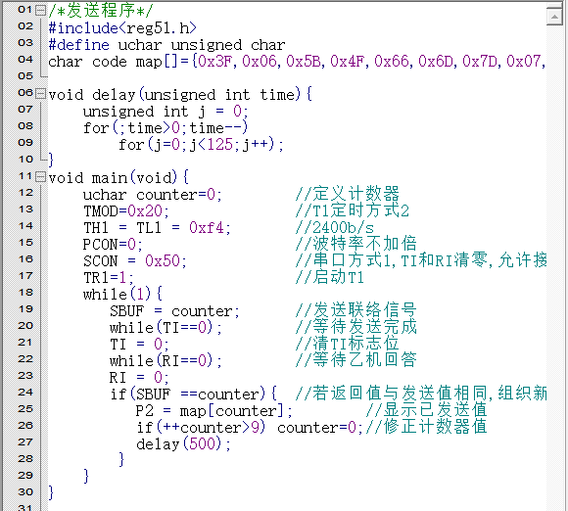
第7章 单片机的串行通信技术
实例2源程序

Slide 10
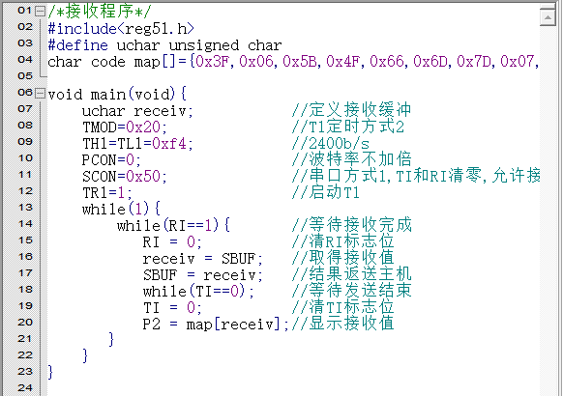
第7章 单片机的串行通信技术
实例2源程序

Slide 11
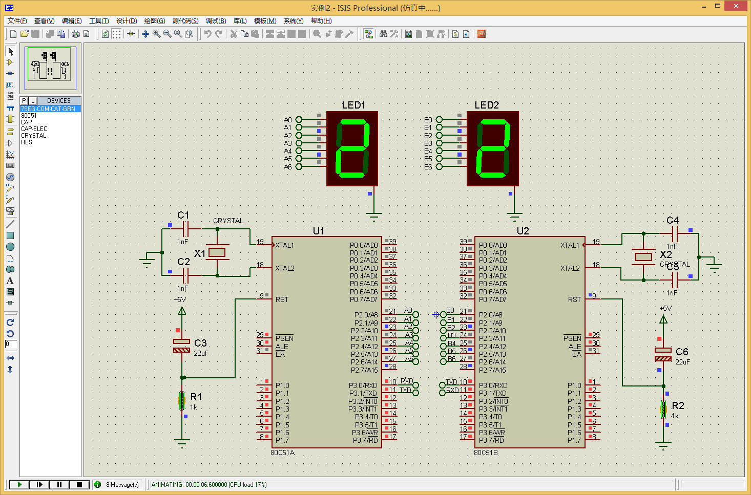
第7章 单片机的串行通信技术
实例2仿真运行
仿真结果表明，双机运行效果满足题意要求

